Slide 1
«Создание условий для развития речи дошкольников,
через организацию развивающей предметно-пространственной среды
в соответствии с ФГОС дошкольного образования»
Выполнила: Федорова В.С.

Slide 2
В ФГОС (приказ Минобрнауки России от 17.10.2013г. № 1155) речевое развитие включает владение речью как средством общения и культуры; обогащение активного словаря; развитие связной, грамматически правильной диалогической и монологической речи; развитие речевого творчества; развитие звуковой и интонационной культуры речи, фонематического слуха.

Slide 3
Познавательно-речевое направление может рассматриваться как основа для полноценного развития личности каждого дошкольника. Речь как ведущее средство общения сопровождает все виды детской деятельности.

Slide 4
Хорошая речь – важнейшее условие всестороннего полноценного развития детей. Чем богаче и правильнее у ребенка речь, тем легче ему высказывать свои мысли, тем шире его возможности в познании окружающей действительности, содержательнее и полноценнее отношения со сверстниками и взрослыми, тем активнее осуществляется его психическое развитие.

Slide 5
Одно из условий для полноценного познавательно-речевого развития детей - обеспечение развивающей предметно-пространственной среды в ДОУ.
Творческое развитие ребенка дошкольного возраста успешно формируется в условиях предметно-пространственной развивающей среды, которая обеспечивает разнообразную деятельность и обогащение речевого опыта ребенка.

Slide 6
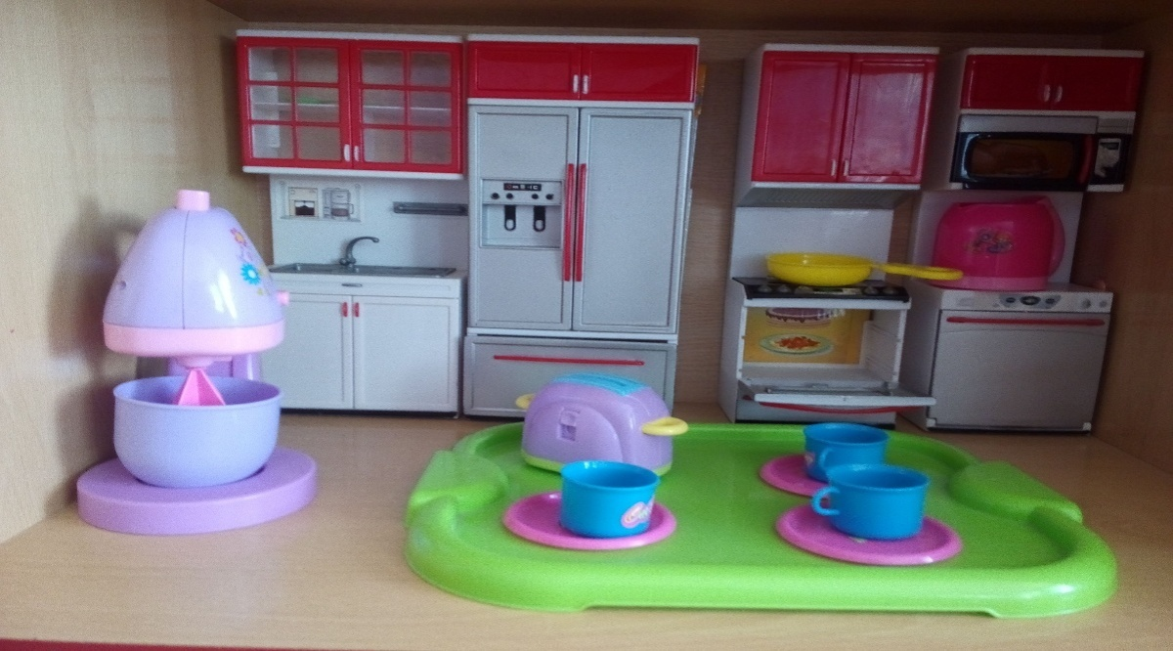
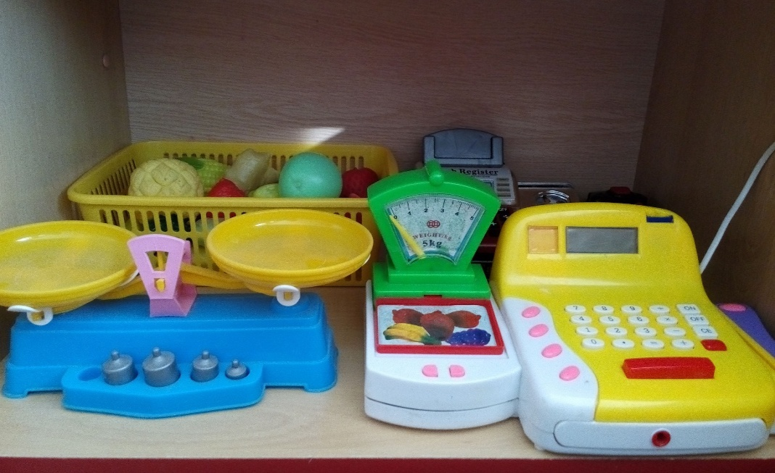
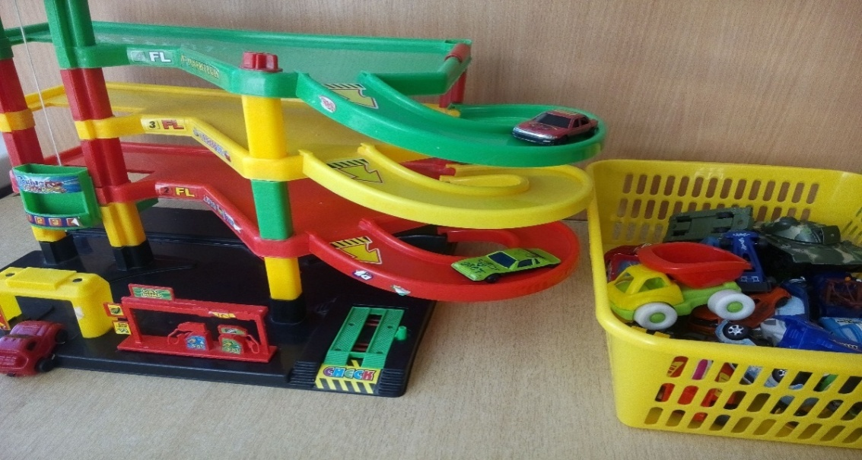
Зона сюжетно-ролевых игр

Slide 7
Зона интеллектуального развития

Slide 8
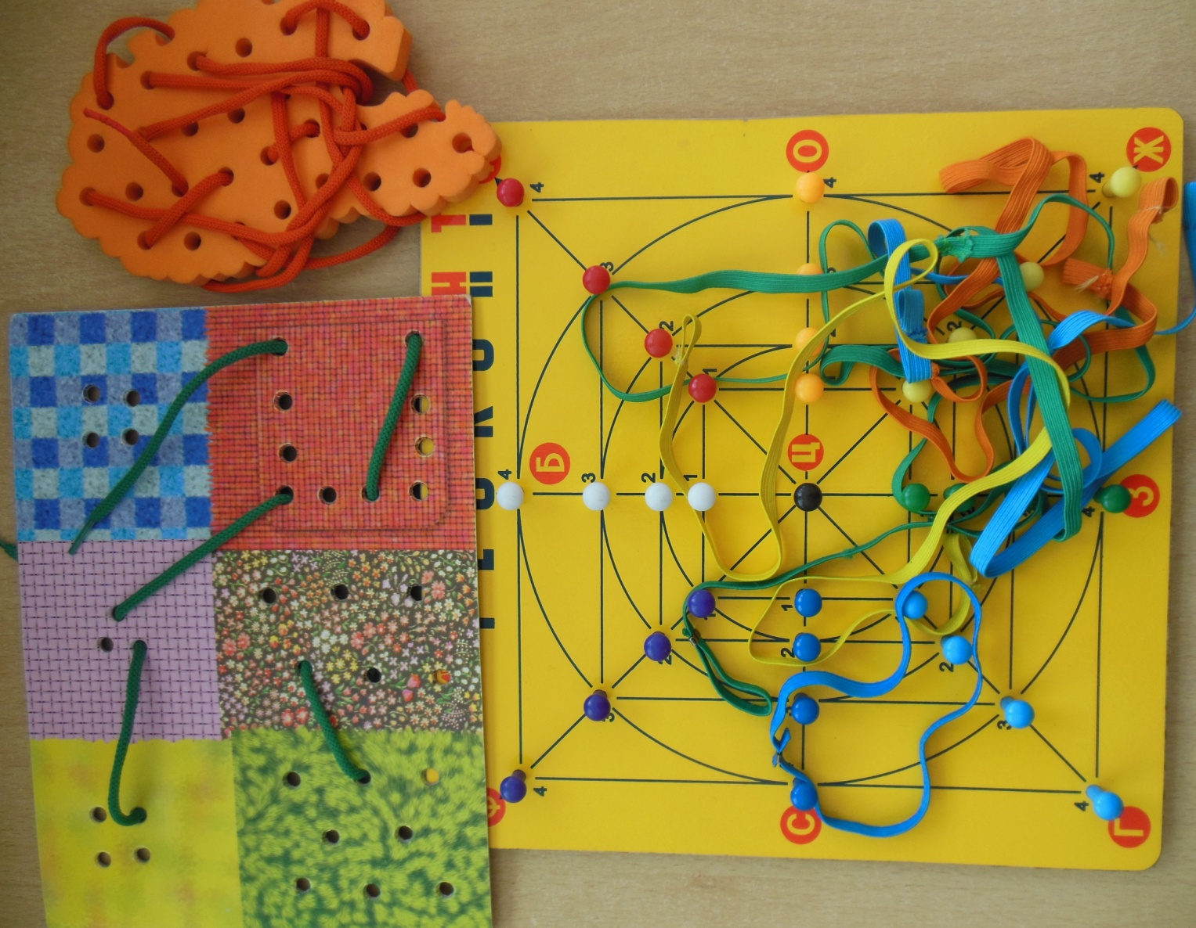
Зона сенсорного развития

Slide 9
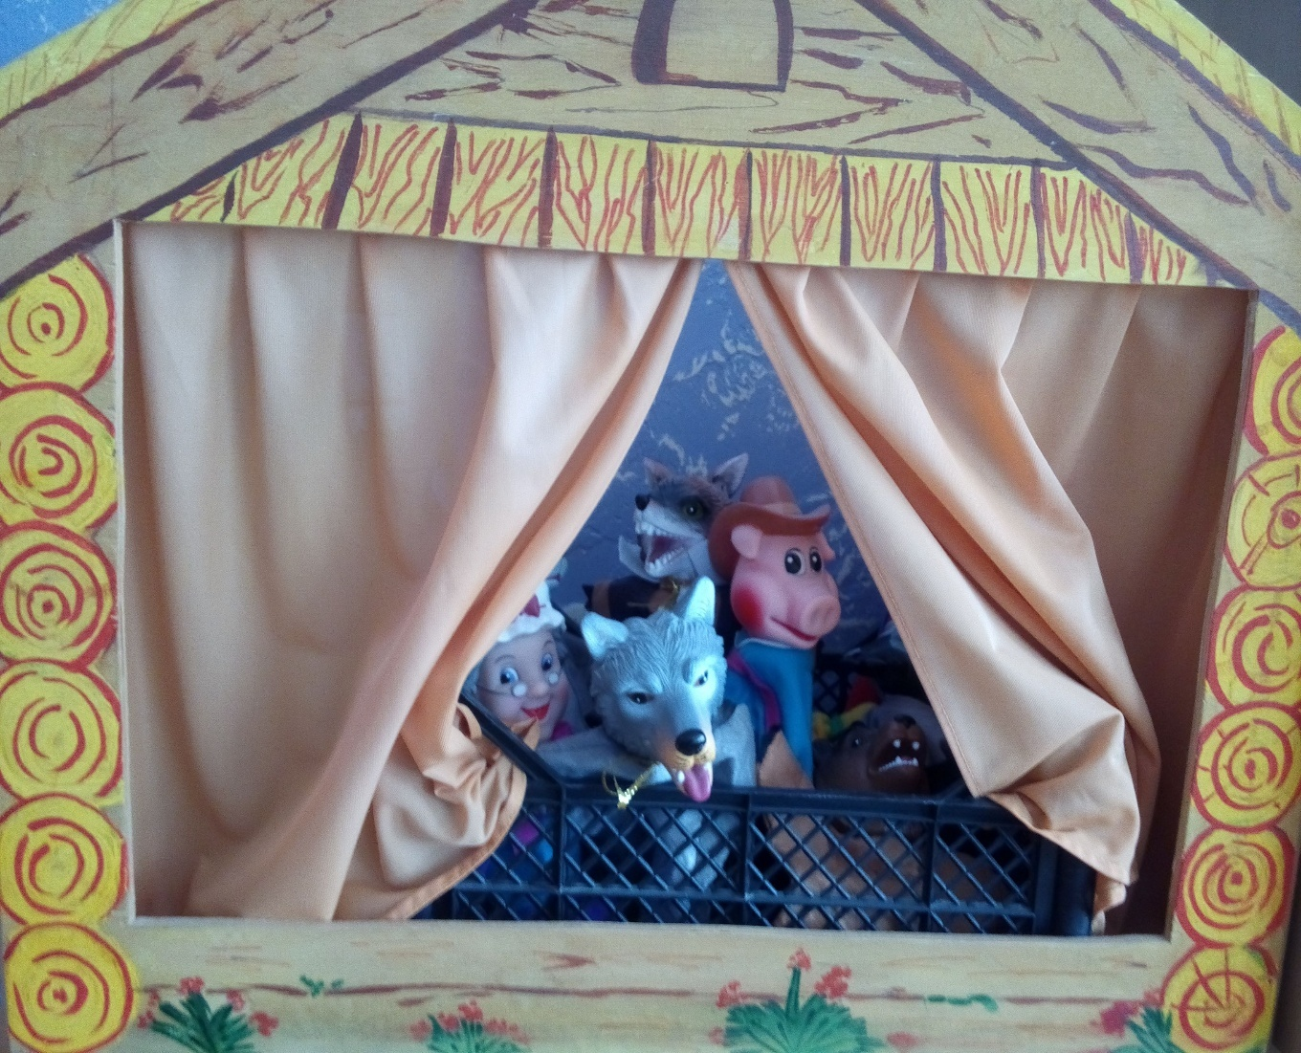
Театрально-игровая деятельность

Slide 10
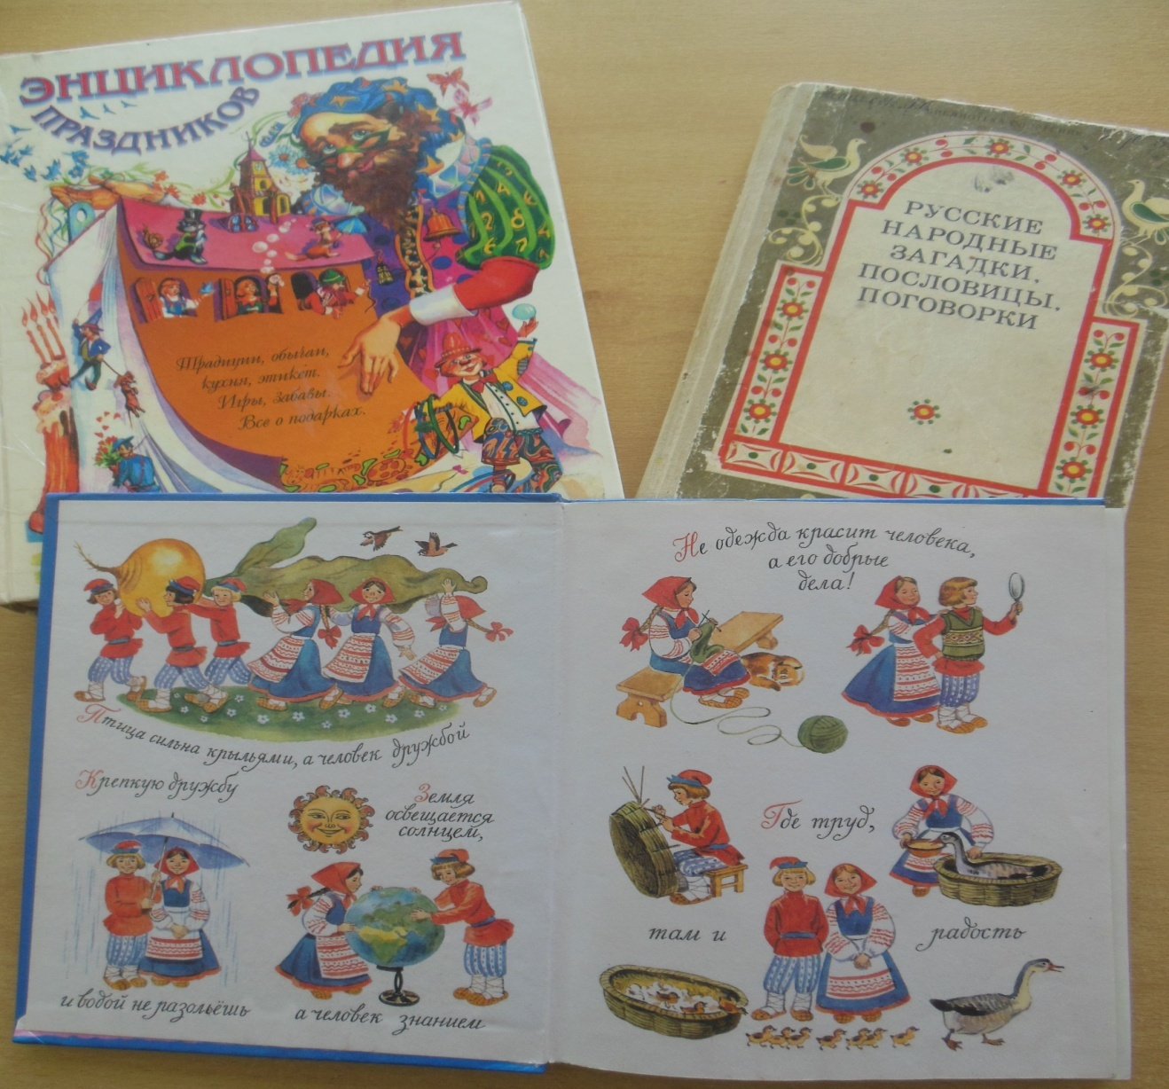
Книжный уголок

Slide 11
Зона художественного труда

Slide 12
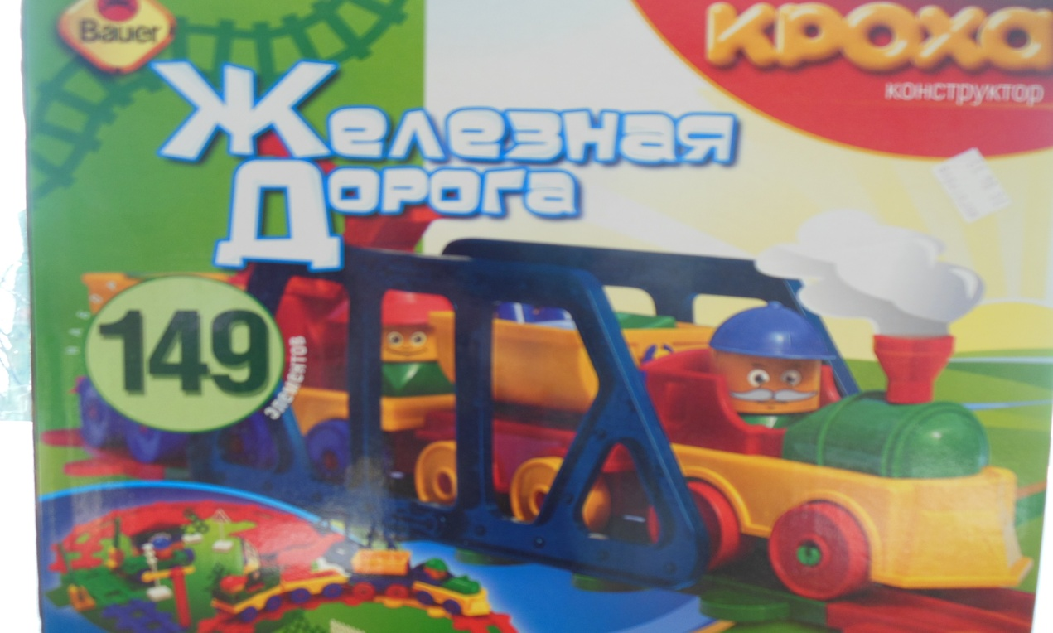
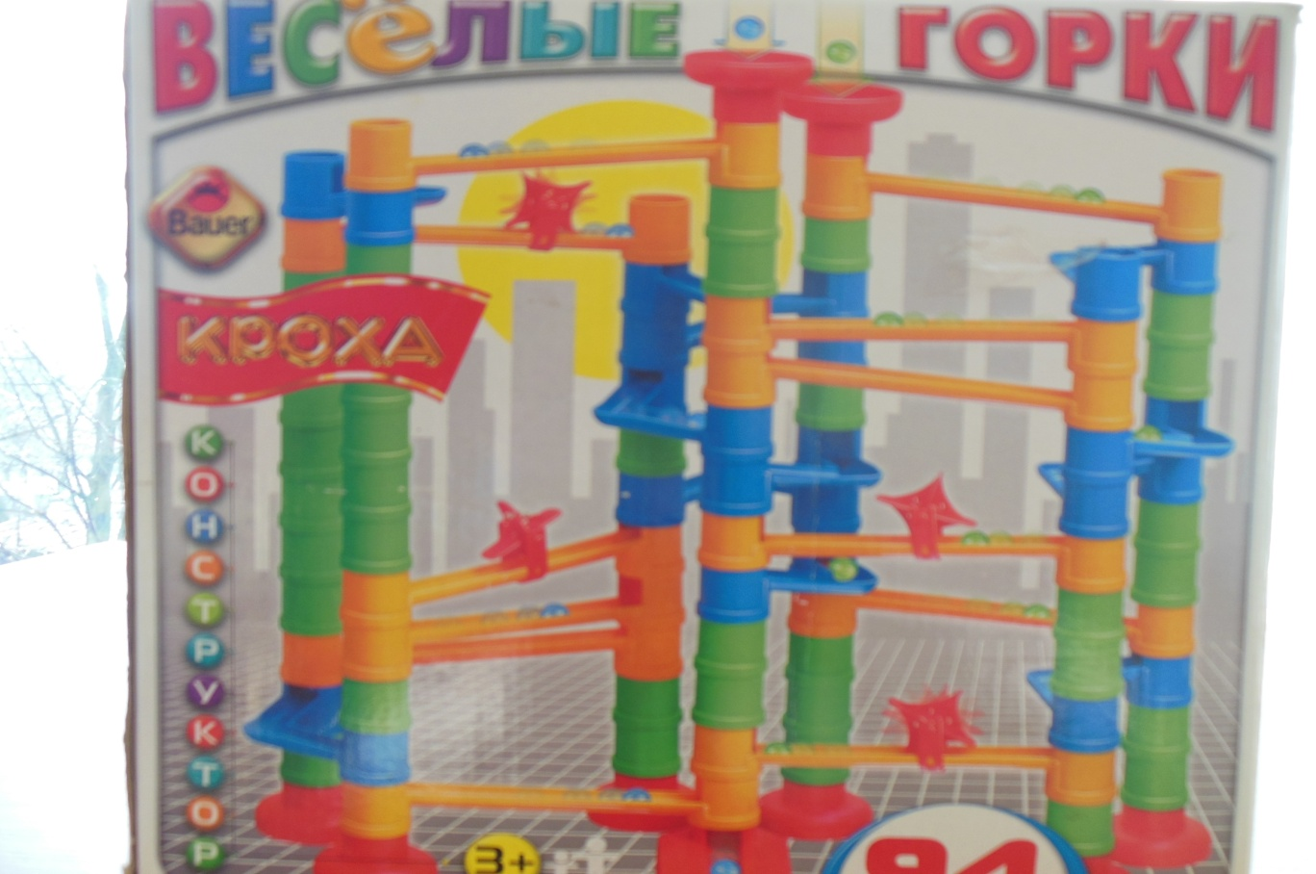
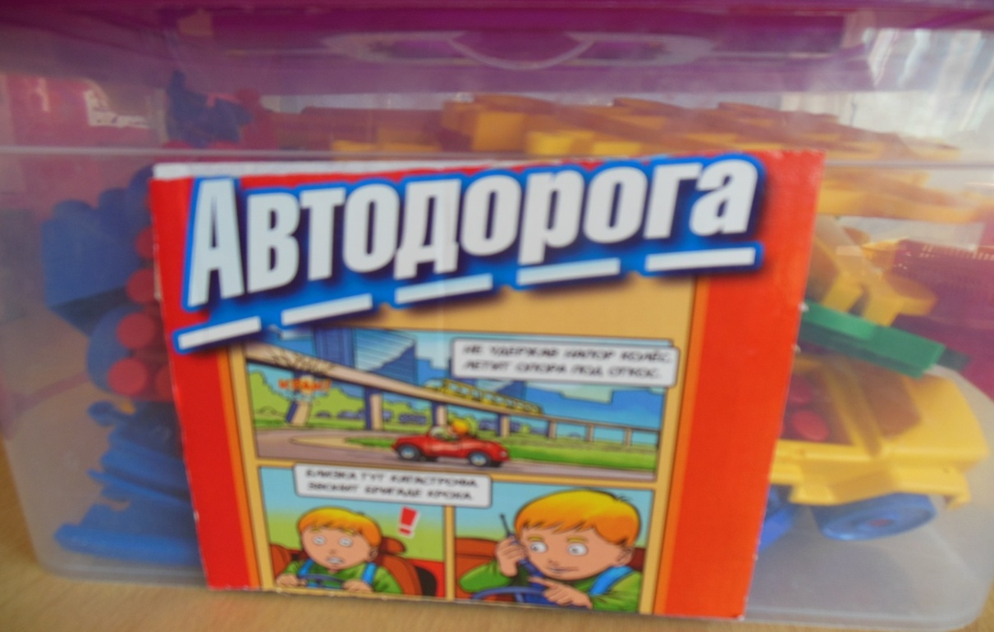
Зона конструирования

Slide 13
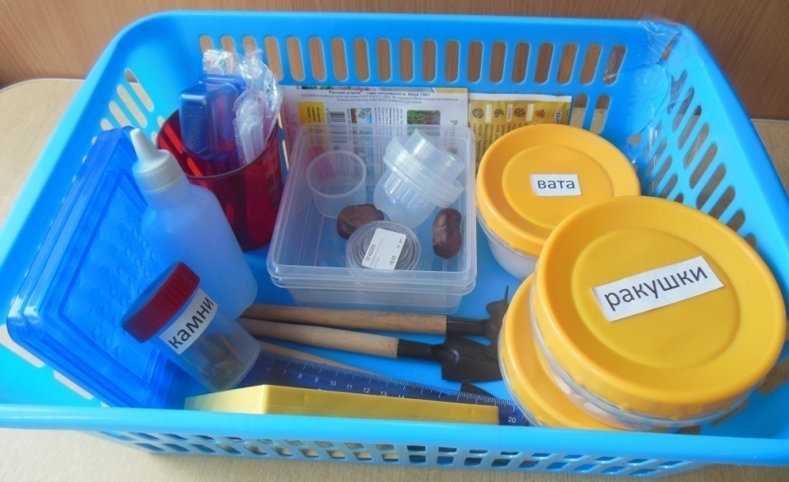
Зона экологического воспитания

Slide 14
Зона физического развития

Slide 15
Выводы
Специально организованное жизненное пространство стимулирует активность ребенка, создает возможность для успешного речевого развития, позволяет ребенку проявлять свои способности на занятиях, в свободной деятельности, помогает чувствовать себя уверенно, способствует в целом всестороннему гармоничному развитию личности.

Slide 16
Спасибо за внимание!

